Slide 1

Incentivi Fiscali e Opportunità di Investimento nella ZES Unica
Il decreto-legge n. 124/2023 istituisce, a partire dal 1° gennaio 2024, la Zona economica speciale Unica per il Mezzogiorno, sostituendo le precedenti 8 Zone economiche speciali.
Semplificazioni amministrative
Autorizzazione Unica
Decontribuzione Sgravio contributivo a carico ditta per nuove assunzioni:
Aziende con max 10 dipendenti;
Assunzioni fino al 31-12-2025;
Contratti a tempo indeterminato;
Max 650€ mensili per 24 mesi per lavoratore
Credito di imposta Zes Unica
Incentivo fiscale per i nuovi investimenti imprenditoriali in:
Impianti;
Macchinari;
Attrezzature;
Immobili strumentali;

Slide 2
Cos'è il Credito d'Imposta ZES Unica?
Incentivo Fiscale
Base Normativa
Beneficiari
È un contributo sotto forma di credito di imposta utilizzabile in compensazione.
Art. 16 del D.L. 124/2023
Decreto 17 Maggio 2024 Ministero Affari Europei
Art. 16 bis del D.L. 124/2023
Decreto 18 settembre 2024 Ministero dell’Agricoltura
Imprese che operano o che si insediano nella ZES Unica. Sono esclusi i professionisti

Slide 3
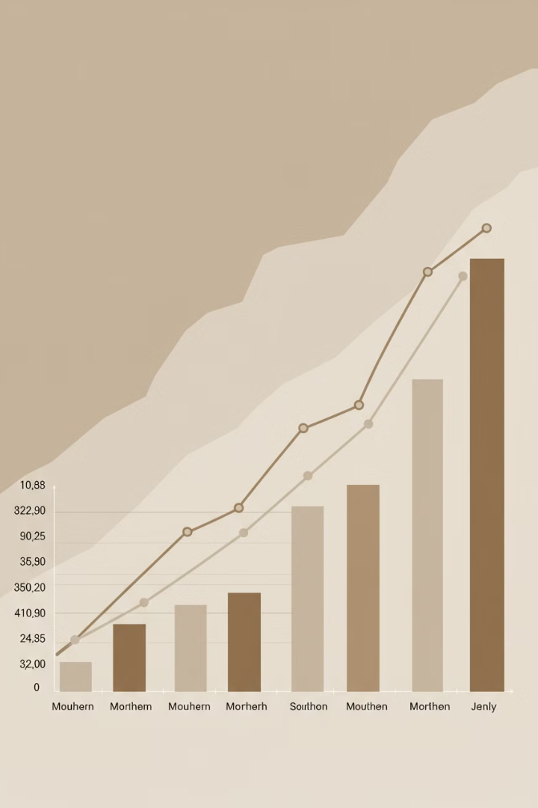
Evoluzione del Credito d’Imposta ZES Unica
1
Anno 2024
Investimenti effettuati dal 1° gennaio al 15 novembre 2024.
Agricoltura dal 16 Maggio 2024 al 15 novembre 2024
2
Legge di Bilancio 2025
Proroga all’anno 2025, investimenti effettuati dal 1° gennaio al 15 novembre 2025.
3
Novità 2025
Investimenti di durata pluriennale avviati dal 1/1/2024 (16 maggio agricoltura) e conclusi successivamente al 31 dicembre 2024 (ed entro il 15 novembre 2025)
Acconti versati e fatturati prima del 1° gennaio 2025 (e, comunque, non prima del 20 settembre 2023 – 16 maggio 24 agricoltura) per investimenti realizzati dal 1° gennaio 2025.

Slide 4
Area Geografica della ZES Unica Art.16 e Art.16bis
1
Regioni Coinvolte
2
Deroghe Europee
3
Zone escluse
Abruzzo, Basilicata, Calabria, Campania, Molise, Puglia, Sicilia, Sardegna.
Zone assistite ammissibili (art. 107(3)(a) e (c) TFUE).
Per l’Abruzzo la ZES Unica non comprende
tutto il territorio regionale ma sono esclusi
alcuni comuni

Slide 5
Credito ZES – Ambito Soggettivo (Art. 16)
Ambito Soggettivo
Esclusioni
Imprese in Difficoltà
Tutte le imprese che operano o si insediano nella Zes Unica, indipendentemente dalla forma giuridica e dal regime contabile adottato.
Imprese operanti nel settore dell’industria siderurgica, carborifera e della lignite, dei trasporti (esclusi i settori del magazzinaggio e del supporto ai trasporti), della produzione-stoccaggio-trasmissione-distribuzione di energia*, della banda larga, creditizio, finanziario e assicurativo.
Sono escluse le imprese in liquidazione, fallimento o in situazione di difficoltà economica ai sensi della normativa UE.
*Assonime evidenzia che la mera realizzazione di impianti produttivi di energia (ad esempio, fotovoltaici) non comporta, di per sé, l’esclusione dal beneficio. Infatti, tali impianti possono essere destinati all’autoproduzione per autoconsumo, con eventuale cessione del surplus. L’attività principale dell’impresa rimane invariata e non rientra tra quelle escluse dall’agevolazione (importante precisazione anche con riguardo alla cumulabilità con il credito transizione 5.0).

Slide 6

Ambito Oggettivo - Investimento Iniziale (Art. 16)
1
Investimenti facenti parte di un Progetto di investimento iniziale ex art.2,
punti 49, 50 e 51 Reg. UE 651/2024
Il credito di imposta Zes Unica agevola non la mera acquisizione di beni strumentali ma la loro contestualizzazione in un Progetto di investimento iniziale
Il concetto di investimento iniziale contempla:
La realizzazione di un nuovo stabilimento;
L’ampliamento di uno stabilimento già esistente;
La diversificazione della produzione;
Il cambiamento fondamentale/la trasformazione radicale del processo produttivo complessivo;
L’acquisizione degli attivi di uno stabilimento chiuso o che sarebbe stato chiuso (solo immobili).
2
Abruzzo – Grandi imprese
Aiuti concessi solo per un investimento iniziale destinato alla creazione di una nuova attività economica Art.2, punto 51 del GBER (punti 1, 3 e 5 del precedente elenco).

Slide 7
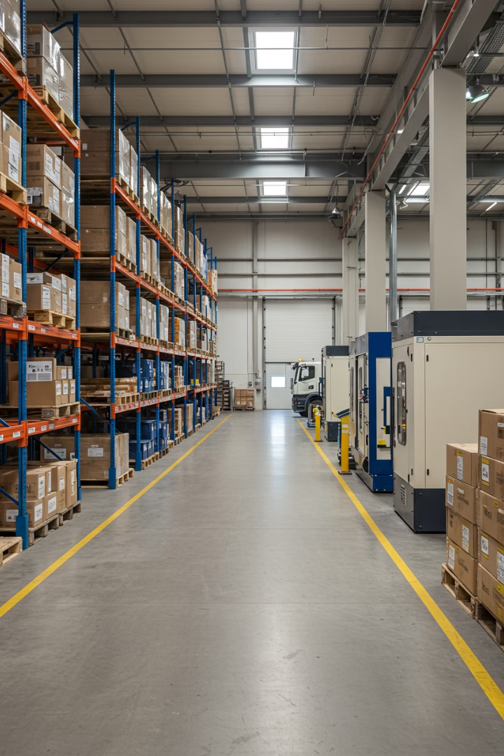
Beni Agevolabili Art. 16
Macchinari e Impianti
Immobili
Acquisto (anche tramite leasing) di macchinari, impianti, attrezzature varie e altri beni strumentali materiali nuovi.
Costi di acquisizione di terreni e acquisto, realizzazione o ampliamento di immobili strumentali
Requisito della novità
Ammessi i beni esposti dal rivenditore al solo scopo dimostrativo (showroom);
Ammessi beni complessi con beni nuovi e usati se il valore dei beni nuovi è superiore al valore dei beni usati;
Requisito della strumentalità
Beni agevolabili di uso durevole ed atti ad essere impiegati come strumenti di produzione all’interno del processo produttivo (34/E/2016 Agenzia delle Entrate).
Beni il cui utilizzo da parte dell’impresa sia essenziale per l’esercizio dell’attività.
Sostituzione
Non ammissibili gli investimenti di mera sostituzione poiché non considerati
investimenti iniziali

Slide 8



Limite sui Beni Immobili e Ulteriori limitazioni
1
Terreni e Fabbricati
2
Massimo 50%
3
Impianti/Macchinari/Attrezzature
Per espressa previsione normativa: «Il valore dei terreni e degli immobili non può superare il 50% del valore complessivo dell’investimento agevolato»
Assonime (Circolare 13 del 2024) ritiene che il superamento del limite del 50% del costo complessivo dell’ investimento non determini tout court l’ irrilevanza dell’ intero costo relativo all’ immobile. Dal modello di comunicazione per accedere al credito d’imposta è del tutto evidente, infatti, che la ratio della disposizione normativa risiede nella finalità di agevolare gli investimenti in modo tale che la quota riferibile agli immobili non sia superiore a quella riferibile agli altri beni. In sostanza, la prima non può mai essere superiore al 50% del totale degli investimenti agevolabili.
Ulteriori limitazioni
Sono agevolabili esclusivamente le acquisizioni avvenute tra soggetti tra i quali non debbono sussistere rapporti di controllo o di collegamento di cui all'art. 2359 del Codice civile e, comunque, realizzate a condizioni di mercato.

Slide 9
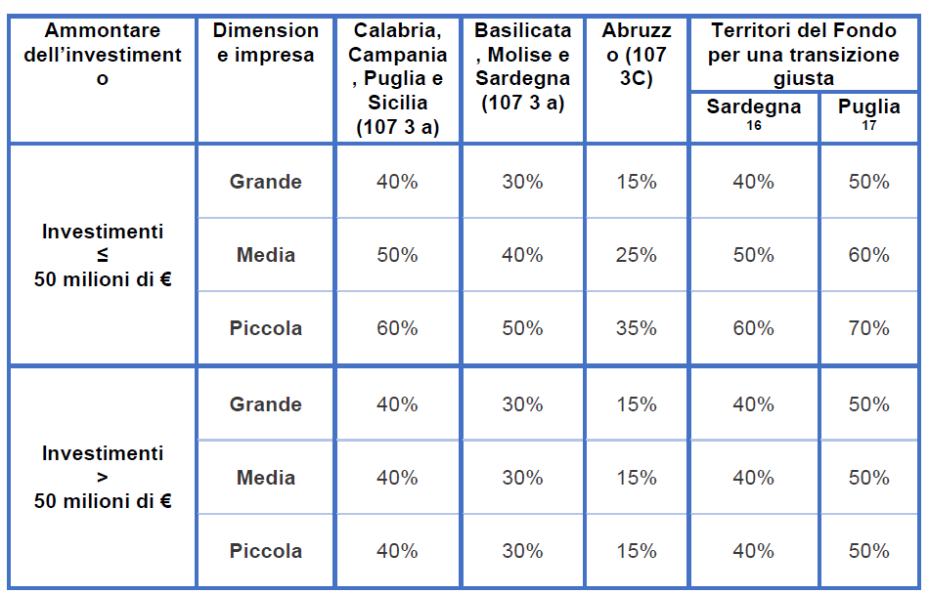
Limiti di Spesa e Intensità Agevolazione (Art. 16)
Investimento Minimo
Intensità Agevolazione
Non sono ammessi progetti il cui costo complessivo sia inferiore a 200.000 euro (a lordo dei costi non ammissibili).
Misura massima consentita dalla Carta degli aiuti a finalità regionale 2022-2027 GBER.
Investimento Massimo
Massimale di investimento agevolabile pari a 100 milioni di euro per singolo progetto.
Dotazione Massima
Per il 2025 stanziati 2,2 miliardi di euro.
La percentuale effettiva di credito di imposta concesso sarà stabilita sulla base delle domande presentate
Dotazione 2024
Stanziati 3,2 Mld, Richiesto 2,3 Mld
Agevolato il 100% del credito richiesto

Slide 10
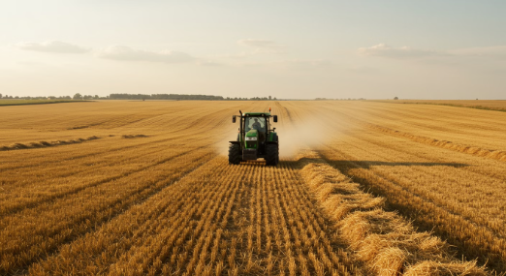


Credito ZES – Ambito Soggettivo Art.16bis
Produzione Agricola Primaria
Settore Forestale
Pesca e Acquacoltura – Solo PMI
ATTENZIONE: le aziende che esercitano l’attività di trasformazione e commercializzazione di prodotti agricoli, se non si tratta della prima vendita da parte di un produttore primario a rivenditori o imprese di trasformazione, non possono accedere al credito d'imposta di cui all'art. 16-bis del decreto-legge ma al credito d’imposta di cui all’art.16

Slide 11

Ambito Oggettivo – Produzione Agricola primaria (art.16 bis)
Investimenti agevolabili conformemente alle rispettive discipline di riferimento
PMI - art. 14 del regolamento (UE) 2022/2472
Grandi imprese - sezione 1.1.1.1.degli Orientamenti per gli aiuti di Stato nei settori agricolo e forestale e nelle zone rurali (2022/C 485/01)

Slide 12

Ambito Oggettivo – Produzione
Agricola primaria (art.16 bis) - PMI
Non è necessario un «investimento iniziale» - disciplina specifica regolamento (UE) 2022/2472:
miglioramento del rendimento e della sostenibilità globali dell’azienda agricola, in particolare mediante una riduzione dei costi di produzione o il miglioramento e la riconversione della produzione;
miglioramento dell’ambiente naturale, delle condizioni di igiene o del benessere degli animali;
realizzazione e miglioramento delle infrastrutture connessa allo sviluppo, all’adeguamento e alla modernizzazione dell’agricoltura, compresi l’accesso ai terreni agricoli, la ricomposizione e il riassetto fondiari, l’efficienza energetica, l’approvvigionamento di energia sostenibile e il risparmio energetico e idrico;

Slide 13
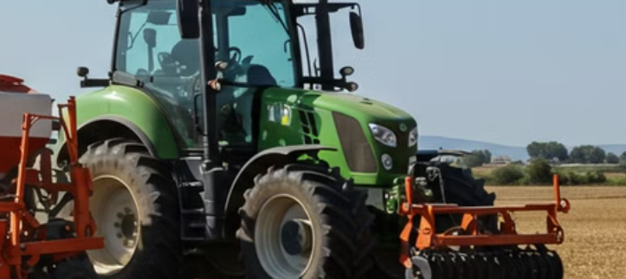
Ambito Oggettivo – Produzione Agricola
primaria (art.16 bis) – Grandi Imprese
Non è necessario un «investimento iniziale» - disciplina specifica - Orientamenti per gli aiuti di Stato nei settori agricolo e forestale e nelle zone rurali (2022/C 485/01) :
migliorare le prestazioni globali e la sostenibilità dell'azienda agricola, in particolare mediante una riduzione dei costi di produzione o il miglioramento e la riconversione della produzione;
migliorare le norme riguardanti l'ambiente naturale, l'igiene o il benessere degli animali;
creare e migliorare l'infrastruttura connessa allo sviluppo, all'adeguamento e all'ammodernamento dell'agricoltura, compresi l'accesso ai terreni agricoli, la ricomposizione e il riassetto fondiari,
l'approvvigionamento di energia sostenibile, l'efficienza energetica nonché l'approvvigionamento e il risparmio idrico;

Slide 14
Ambito oggettivo – Settore forestale – Pesca e
Acquacoltura (art.16 bis)
Aiuti Settore forestale
Pesca e Acquacoltura
Aiuti volti a limitare l'impatto della pesca sull'ambiente;
Investimenti per la promozione della salute, della sicurezza e delle condizioni di lavoro dei pescatori;
Investimenti volti a migliorare l'efficienza energetica e a mitigare gli effetti dei cambiamenti climatici;
Aiuti alla forestazione e all’imboschimento riguardano i costi di creazione della superficie forestale.

Slide 15
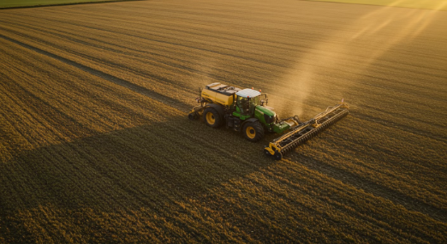

Beni Agevolabili – Art. 16bis
Produzione Agricola Primaria
Settore Forestale
Pesca e Acquacoltura
Acquisto o leasing di macchinari e attrezzature, al massimo fino al loro valore di mercato Realizzazione,
Acquisizione (incluso il leasing) miglioramento di beni immobili; fermo restando che i terreni acquistati sono ammissibili solo in misura non superiore al 10 % dei costi totali ammissibili dell'investimento agevolato;
Acquisto o leasing di macchinari e attrezzature, al massimo fino al loro valore di mercato
Realizzazione, acquisizione )incluso il leasing) miglioramento di beni immobili; fermo restando che i terreni acquistati sono ammissibili solo in misura non superiore al 10 % dei costi totali ammissibili dell'investimento agevolato;
Attrezzature per migliorare la selettività della pesca e per ridurre l'impatto ambientale, per la Diversificazione della produzione dell'acquacoltura e delle specie allevate e per l’Ammodernamento delle unità di acquacoltura;
«Il valore dei terreni e degli immobili non può superare il 50% del valore complessivo dell’investimento agevolato»

Slide 16





Intensità Agevolazione – Dotazione – Limiti investimento
Credito d'Imposta
Investimenti Ambientali
Giovani Agricoltori
Settore Forestale
Le imprese agricole primarie possono ottenere un credito d'imposta del 65% sugli investimenti ammissibili.
Per investimenti ambientali e climatici, il credito d'imposta sale all'80%.
I giovani agricoltori possono beneficiare di un credito d'imposta fino all'80%.
Nel settore forestale, è possibile ottenere il 100% delle spese eleggibili.
Pesca e Acquacoltura
Dotazione Massima
Investimento Minimo
Limitazione Impatto ambientale 100%
Aumento produttività acqualcoltura 80%
Altri investimenti 50%
Per il 2025 stanziati 50 milioni di euro.
La percentuale effettiva è stabilita sulla base delle domande presentate
Non sono ammessi progetti il cui costo complessivo sia inferiore a 50.000 euro

Slide 17



Periodo di Effettuazione dell'Investimento
Dal 1° Gennaio
Iniziato il periodo agevolato.
Al 15 Novembre 2025
Termine per rientrare nel calcolo del credito.
Gli investimenti devono essere realizzati dal 1° gennaio 2025 al 15 novembre 2025. Riferimento all'art. 109 TUIR.

Slide 18

Art. 109 TUIR: Principio di Competenza
Beni Mobili
Terreni e fabbricati
Prestazioni di servizi
Per le prestazioni di servizi rileva la data di ultimazione della prestazione.
Una spesa per beni mobili si considera sostenuta alla data di consegna o spedizione del bene.
Per l’acquisto dei terreni e dei fabbricati rileva la stipula dell’atto.

Slide 19

Cumulo
Cumulabilità con altre misure
Definite aiuti di stato – Sabatini, ISI
Inail
Cumulabilità con Misure Generali
Transizione 4.0 e 5.0
Cumulo possibile nei limiti delle spese effettivamente sostenute.
C.D. divieto di doppio finanziamento
Ammesso entro i massimali UE.

Slide 20
Cumulo - Esempio
Esempio:
Cumulo Credito Zes con altra misura aiuto (Sabatini, ISI INAIL).
  Il credito ZES è concesso già nei limiti dei massimali UE.
  Dovrò pertanto rinunciare alle altre agevolazione oppure ridurre il credito di imposta ZES
  per rientrare nel predetto limite.
2) Cumulo Credito Zes con misure di carattere generale: Transizione 5.0:
  Piccola impresa della Campania, SRL: Credito Zes fino al 60%;
  Aliquota minima Transizione 5.0: 35%;
  Risparmio fiscale sul 5.0: 10% circa (Ires+Irap 28,97% di 35% - reddito analitico)
  Avremo un Totale = 105% (60+35+10). L’impresa dovrà ridurre il credito transizione 5.0
  fino a rientrare nel limite del 100% del valore dell’investimento

Slide 21




Tempistiche della Domanda
Comunicazione Iniziale
Nel periodo 31 marzo 2025 – 30 maggio 2025, indicare le spese ammissibili già sostenute e quelle previste.
Comunicazione Integrativa
18 novembre - 2 dicembre 2025 Art.16
20 novembre – 2 dicembre 2025 Art.16bis
Decadenza
La mancata presentazione della comunicazione integrativa comporta la decadenza dell’agevolazione già prenotata.

Slide 22




Modalità di Fruizione del Credito
Compensazione
Codici Tributo
Controlli
Utilizzo esclusivo in compensazione nel modello F24.
“7034” per il Settore non agricolo, “7035” per l'agricoltura.
L'Agenzia effettuerà controlli su quanto dichiarato.

Slide 23

Recapture: Decadenza e Restituzione
1
Se i beni oggetto dell'agevolazione non entrano in funzione entro il
secondo periodo d'imposta successivo a quello della loro acquisizione o ultimazione, il credito d'imposta è rideterminato escludendo dagli investimenti agevolati il costo dei beni non entrati in funzione
2
Se, entro il quinto periodo d'imposta successivo a quello nel quale sono entrati in funzione, i beni sono dismessi, ceduti a terzi, destinati
a finalità estranee all'esercizio dell'impresa ovvero destinati a strutture produttive diverse da quelle che hanno dato diritto all'agevolazione, il credito d'imposta è rideterminato escludendo dagli investimenti agevolati il costo dei beni anzidetti.
3
Per i beni acquisiti in locazione finanziaria, il recapture opera anche se non viene esercitato il riscatto nel periodo di sorveglianza
4
Le imprese beneficiarie devono mantenere la loro attività nella ZES unica, per almeno cinque anni dopo il completamento dell'investimento

Slide 24
FAQ Agenzia delle Entrate luglio 2024
D. Una società può presentare più progetti di investimento?
R. Sempre rispettando il concetto di investimento inziale, l’impresa può presentare più progetti di investimento, nel limite massimo, per ciascun progetto di investimento, di 100 milioni di euro
D. Entro il 15 novembre è possibile effettuare l'ordine, pagare un acconto (ad esempio del 20% come per il credito d’imposta per investimenti in beni strumentali nuovi di cui all’articolo 1, commi da 1051 a 1063 della legge n. 178 del 2020)?
R. Non rilevano agli effetti dell’ammissibilità al credito d’imposta del predetto costo neanche eventuali “ordini effettuati” e “acconti pagati” entro la predetta data del 15 novembre 2024, stante la mancanza nella disciplina agevolativa di una espressa previsione in tal senso
D. Qual è la dicitura da inserire in fattura per poter usufruire del credito di imposta?
R. Non è prevista una specifica dicitura da indicare nelle fatture degli acquisiti concernenti gli investimenti agevolabili.
D. Si può beneficiare del credito di imposta per l'acquisto di un complesso produttivo avvenuto attraverso l'acquisto totale di quote societarie?
R. Il mero passaggio di quote societarie non costituisce modalità di realizzazione di investimento

Slide 25
Si ringrazia per l’attenzione
Dottore Commercialista Antonio Pisapia

